Slide 1
Análisis de Series de Tiempo
Carrera de Especialización en Inteligencia Artificial
7

Slide 2
Contenido
Heterocedasticidad

Slide 3
Heterocedasticidad

Slide 4


Motivación
Hasta ahora nos concentramos en la estructura de Sin embargo también se puede hacer un estudio de la varianza condicional. mide la incerteza de la desviación de Yt de su esperanza condicional. Este tipo de análisis gana relevancia cuando se comienza a querer modelar series financieras.
Si Yt sigue un modelo ARIMA, la varianza condicional es constante para cualquier paso fijo en el tiempo (a un paso coincide con la varianza del ruido).
En la práctica, la var. condicional es un proceso aleatorio, y por lo tanto puede variar con valores presentes y pasados de la serie.
Se desarrollan entonces modelos para la varianza condicional.

Slide 5
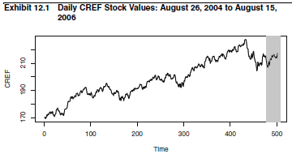
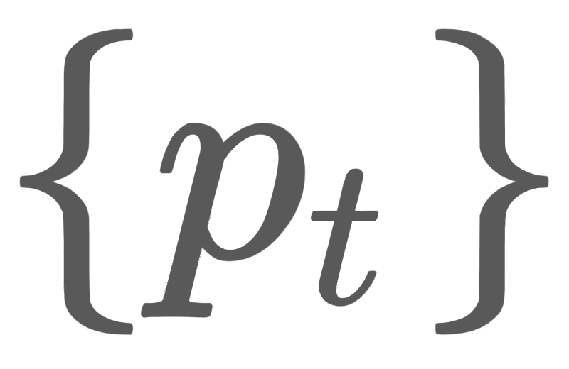
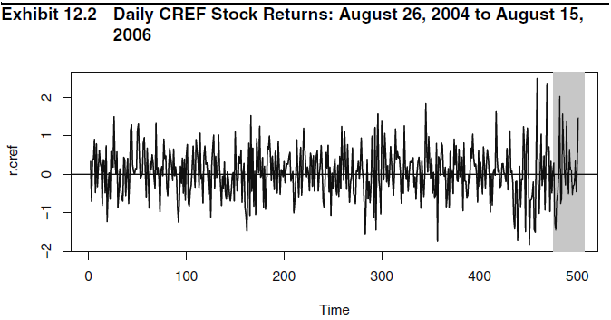
Ejemplo
Sea una serie de tiempo correspondiente al precio diario de un activo financiero.
El rendimiento del día t se define como
Se denomina volatilidad al fenómeno donde la varianza condicional de la serie varía a lo largo del tiempo.
En la gráfica de rendimiento se ven clusters de volatilidad, donde se ve un patrón de alternancia entre períodos “tranquilos” y períodos con volatilidad

Slide 6
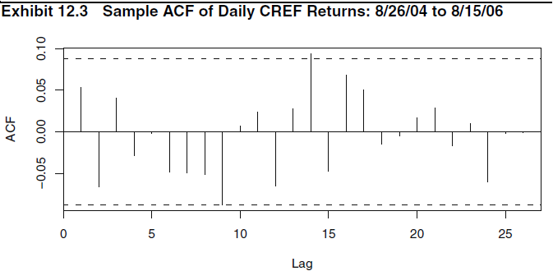
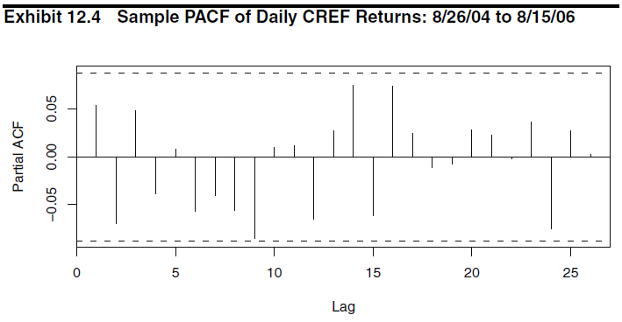
Ejemplo
La ACF y PACF parecen indicar que la serie de retornos está descorrelacionada. Sin embargo, los clusters de volatilidad indican que no hay independencia, sino la varianza sería constante a lo largo de la serie de tiempo.
Vemos claramente que independencia ≠ descorrelación.
Si la serie es independiente, la misma se mantiene frente a transformaciones. No es cierto para la descorrelación.

Slide 7
Algunas formas de identificar falta de independencia
Métodos visuales: Podemos observar la ACF del retorno absoluto o bien del retorno cuadrático. Si estas ACF presentan autocorrelaciones significativas, tenemos evidencia de que la serie original de retorno no era independiente.
Tests estadísticos: Podemos aplicar el test de Box-Ljung para determinar si el cuadrado de los datos está autocorrelacionada. En este caso, los grados de libertad para el test será el número de taps considerados. Se puede extender este test al análisis del cuadrado de los residuos de una serie temporal donde un modelo ARMA sirve para describir la estructura de la autocorrelación de los datos.
Al test de Box-Ljung sobre el cuadrado de los residuos o datos se lo conoce como test de McLeod-Li

Slide 8
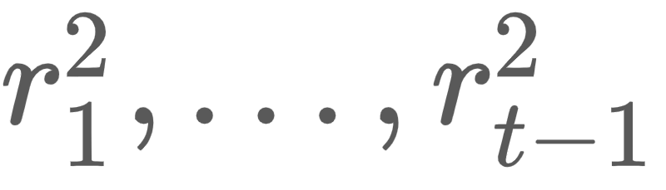

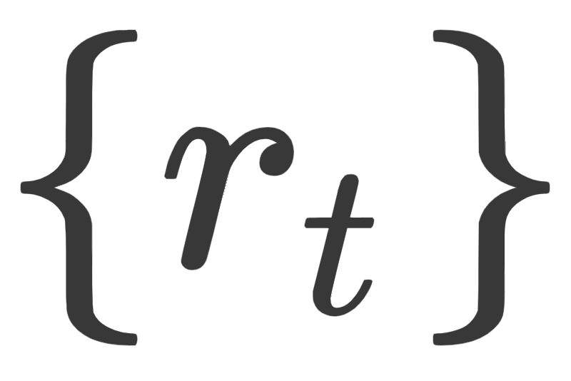
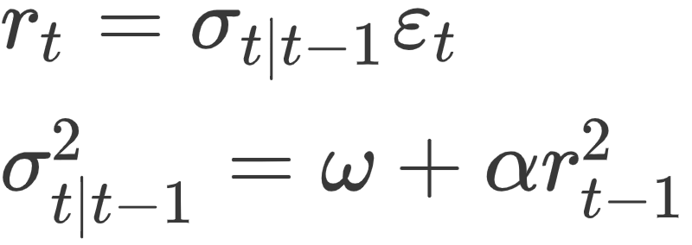
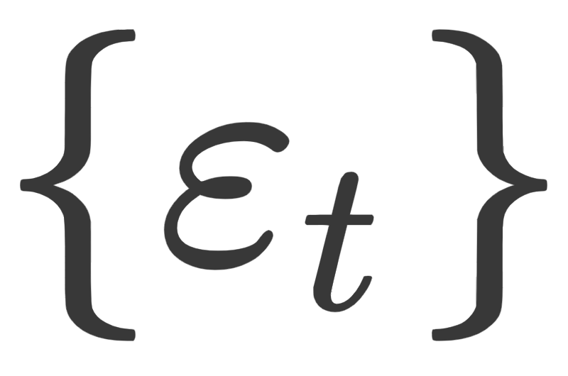
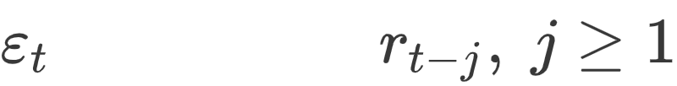

Modelo ARCH
El modelo ARCH (AutoRegressive Conditional Heteroskedasticity) resulta una regresión sobre la varianza condicional (o volatilidad condicional), donde la varianza condicional es la variable a predecir y los valores son los regresores.
Denotaremos
El modelo ARCH(1) considera que la serie es generado según
donde es una secuencia de v.a. i.i.d con distribución normal estándar, con indep. de ; y son constantes desconocidas.

Slide 9
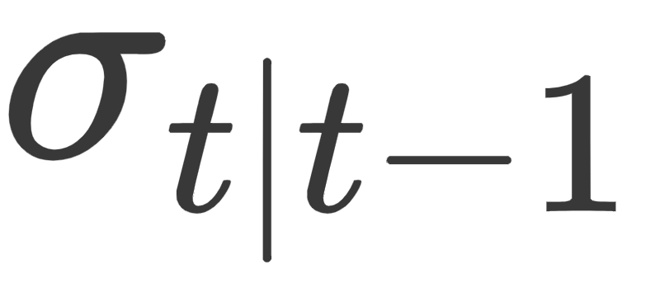
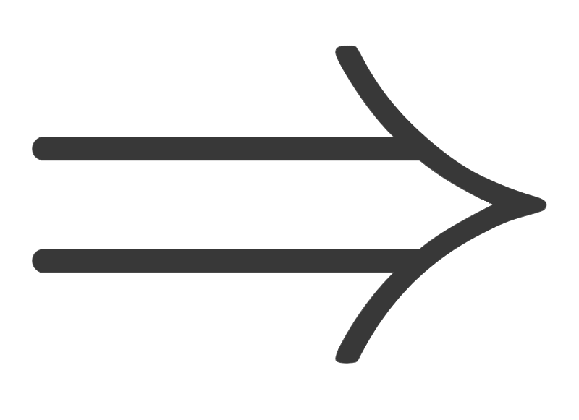
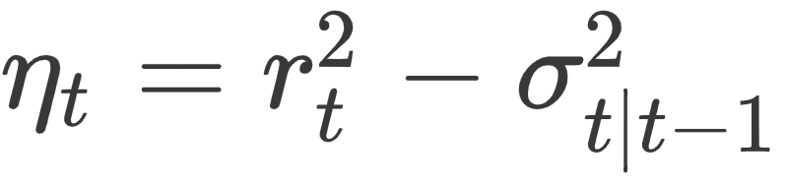
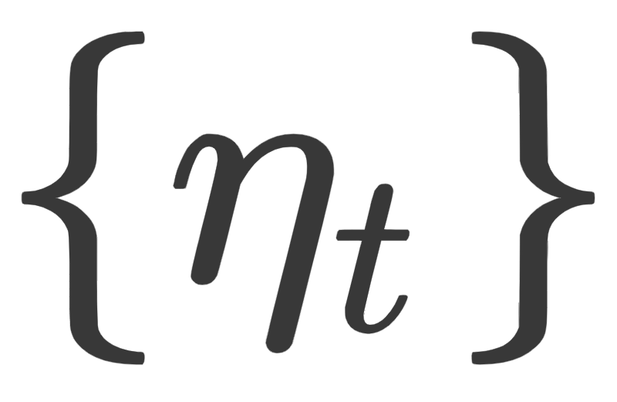

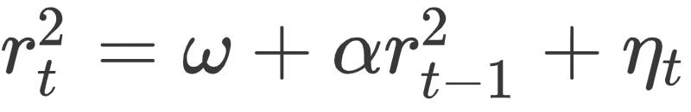
Modelo ARCH
Si bien el modelo ARCH se parece a un AR, la variable no es observable, y se la llame variable latente modificaciones en el análisis de los datos
No es directo cómo explorar la relación de la regresión visualmente.
Si reemplazamos la variable latente por un observable, podemos ver que el modelo ARCH(1) puede reescribirse como un AR(1):
Definiendo , se puede ver que es una serie descorrelacionada de media nula, y además se encuentra descorrelacionada de retornos previos. Luego,

Slide 10

Modelo ARCH(q)
Se puede generalizar el modelo ARCH(1) a una dependencia temporal más prolongada:
donde .
En este caso, podremos reescribir el modelo ARCH(q) como un AR(q)

Slide 11
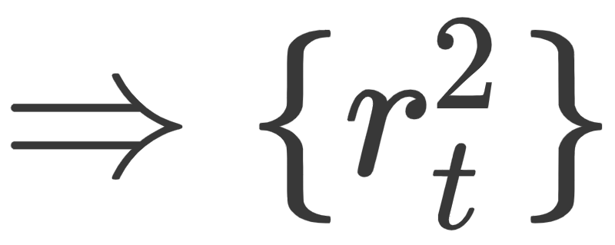
Modelo GARCH
El modelo GARCH(p,q) (Generalized AutoRegressive Conditional Heteroskedasticity), incorpora p lags de la varianza condicional al modelo:
o en términos del operador de backshift:
Nuevamente, es conveniente reescribir estas expresiones en términos de , que sigue siendo descorrelacionada e independiente de retornos previos.
sigue un modelo ARMA(max(p,q), q)

Slide 12
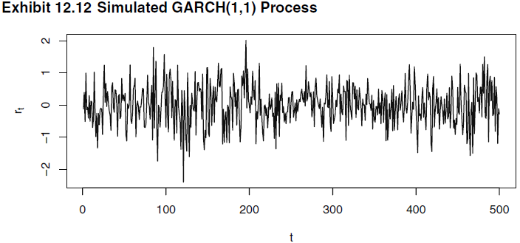
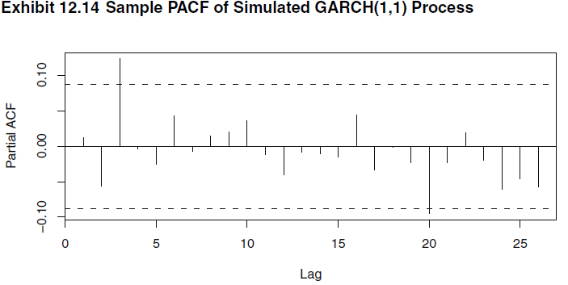
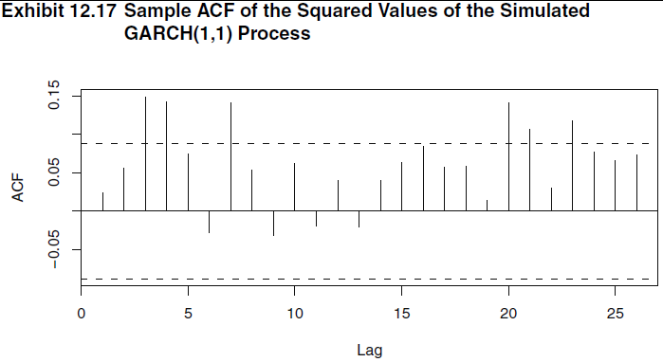
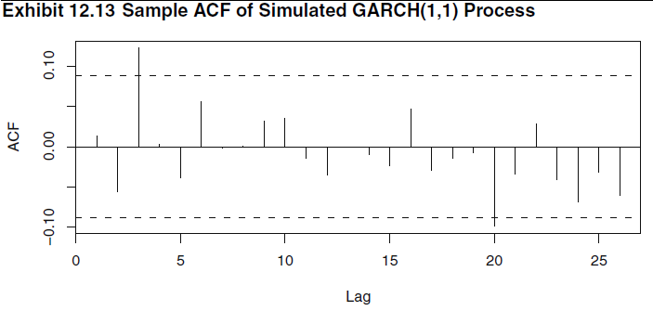
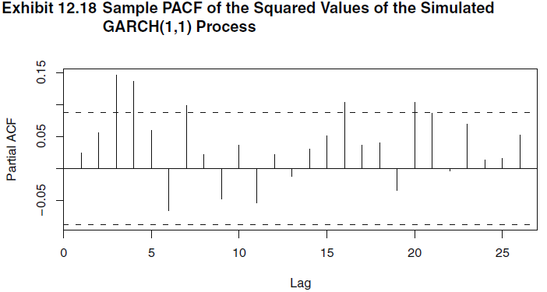

Slide 13
Identificación del modelo.
Para estimar el orden del modelo GARCH(p,q), vamos a analizar las funciones de autocorrelación y autocorrelación parcial del cuadrado de los retornos (o residuos) para identificar los parámetros de ARMA(max(p,q), p).
Observar que si q<p, el valor de p queda enmascarado en el modelo. En ese caso es conveniente ajustar primero un modelo GARCH(p,p), y luego estimar el valor de q mirando la significancia de los coeficientes (como q<p estoy estimando parámetros de sobra, voy a ajustar el modelo quitando aquellos que tengan baja significancia).

Slide 14
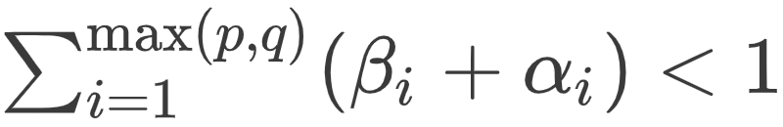
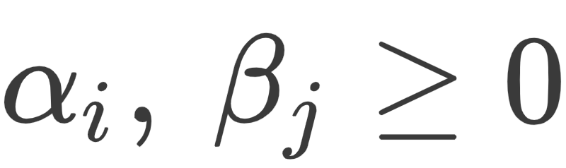
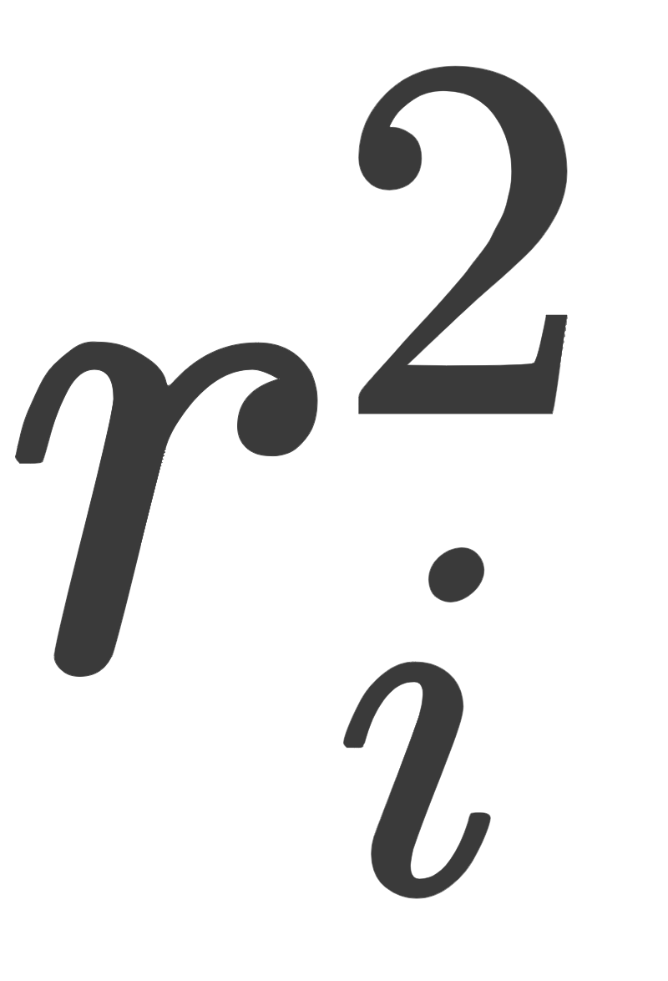
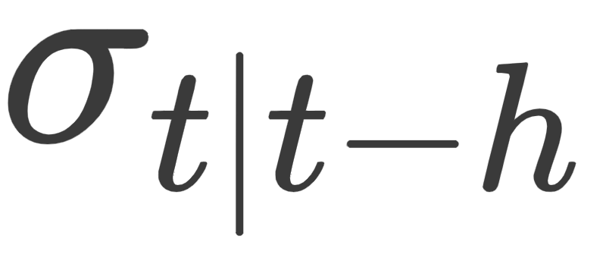
Condiciones de estacionariedad del modelo GARCH
Se puede mostrar que para que un modelo GARCH(p,q) sea (débilmente) estacionario es condición necesaria y suficiente que:
bajo el supuesto de que para garantizar que tanto como resulten positivos.
Además, la distribución asintótica del modelo GARCH es de colas pesadas, incluso cuando las innovaciones tienen una distribución normal.

Slide 15
Predicción a h pasos
Armando el mismo esquema recursivo que venimos usando, podemos demostrar que
(la expresión general para cualquier h está en la pag. 297 de Time Series Analysis)

Slide 16
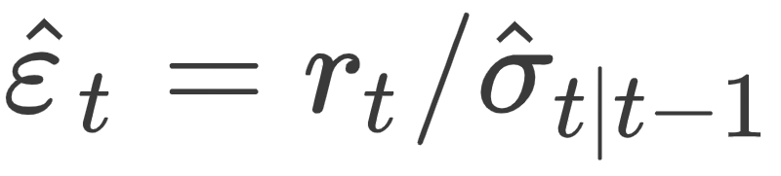
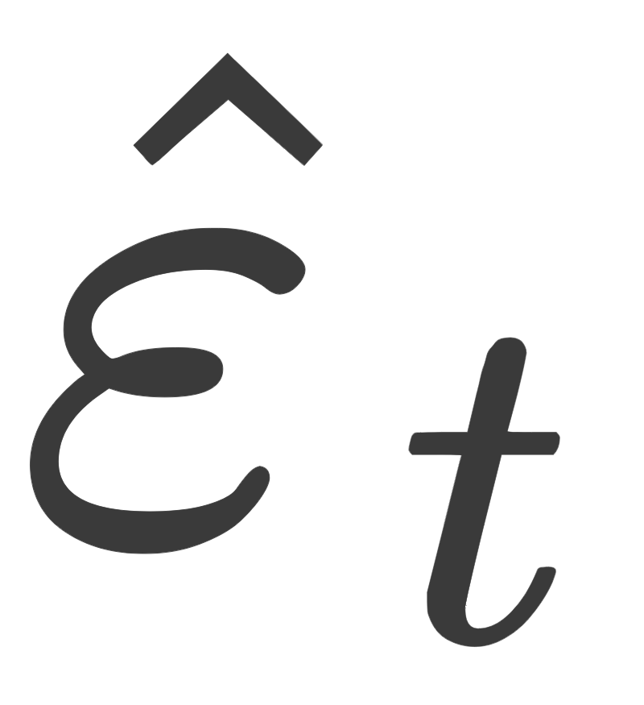
Verificación del modelo
Definimos los residuos estandarizados como
Si el modelo está bien especificado los deberían ser i.i.d..
Para verificar el modelo podemos estudiar estos residuos estandarizados vamos a analizar
Normalidad de (QQplot o Shapiro-Wilk)
Independencia (análisis de la función de autocorrelación)

Slide 17
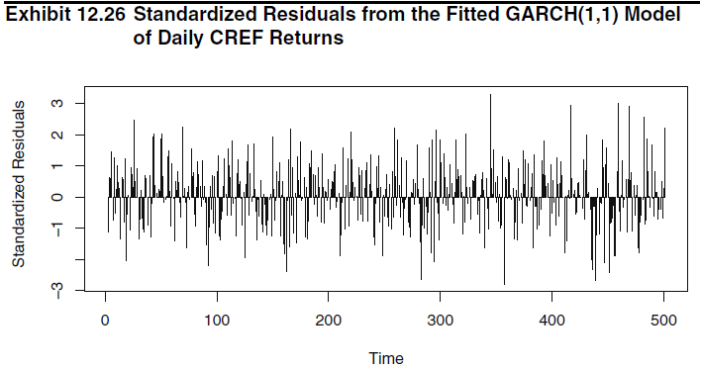
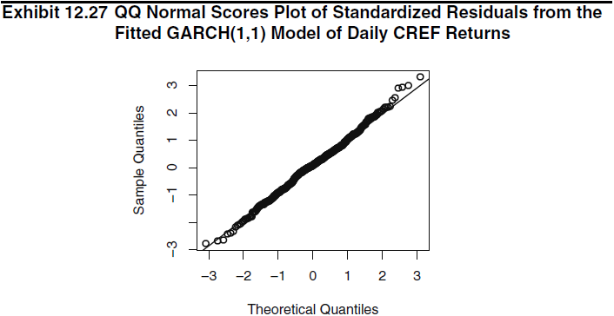
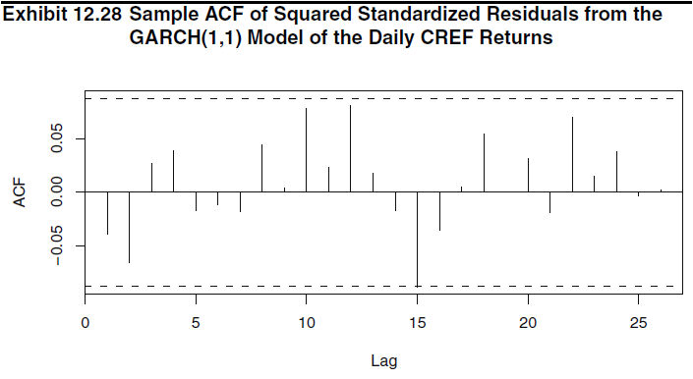

Slide 18
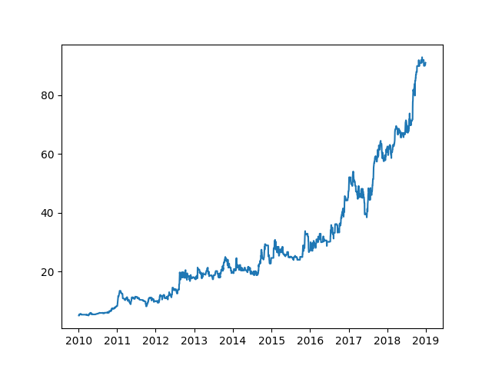
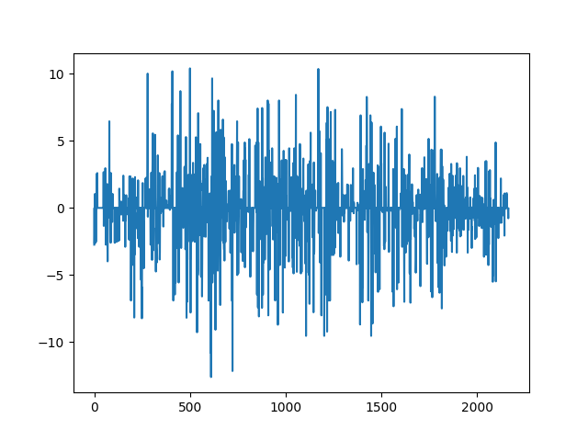
Ejemplo
Serie original: RIGO.csv
Serie de retornos: log(precio[:-1]-log(precio[1:])

Slide 19
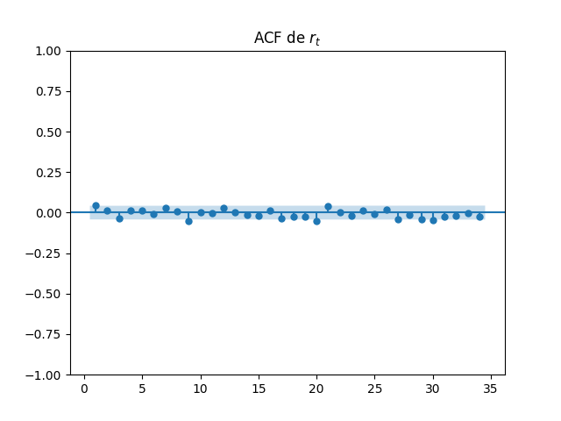
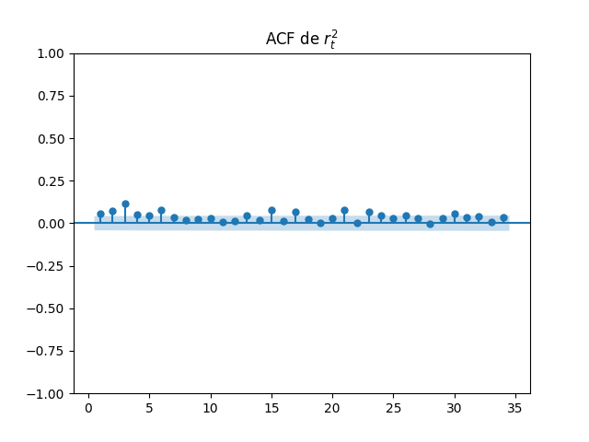
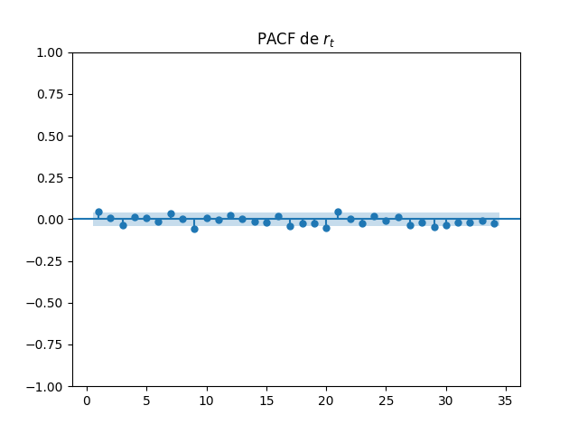
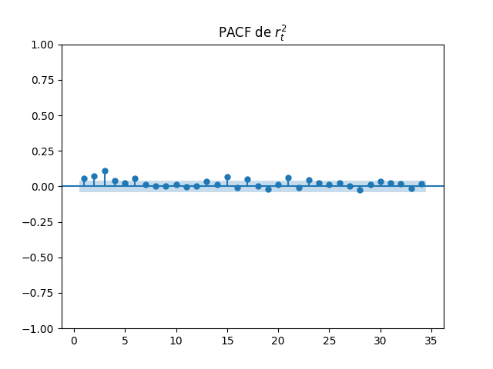
Ejemplo
ACF y PACF
de la serie de retornos
ACF y PACF
de la serie al cuadrado
Residuos

Slide 20
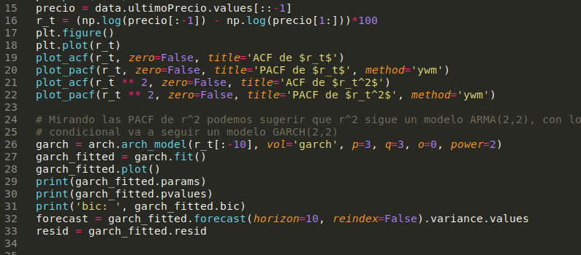
Ejemplo
Ref: ver script GARCH.py

Slide 21
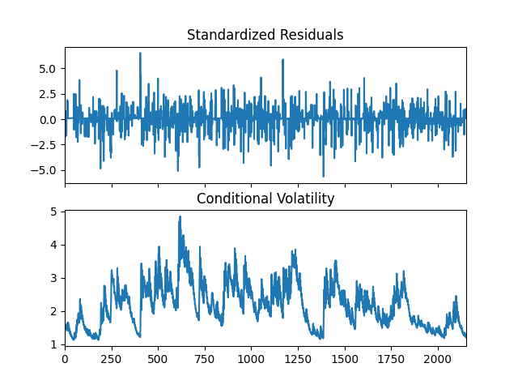
Ejemplo
Residuos

Slide 22
Modelos multivariados

Slide 23
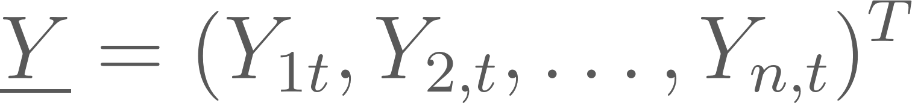
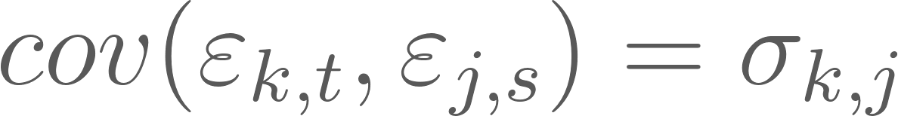

Modelos VAR
El modelo VAR (Vector AutoRegressive) es una extensión de los modelos AR para series multivariadas.
Sea . El modelo autoregresivo vectorial de orden p resulta
donde si , 0 si no.

Slide 24
Bibliografía
Documentación del paquete ARCH
Modelos VAR

